Slide 1
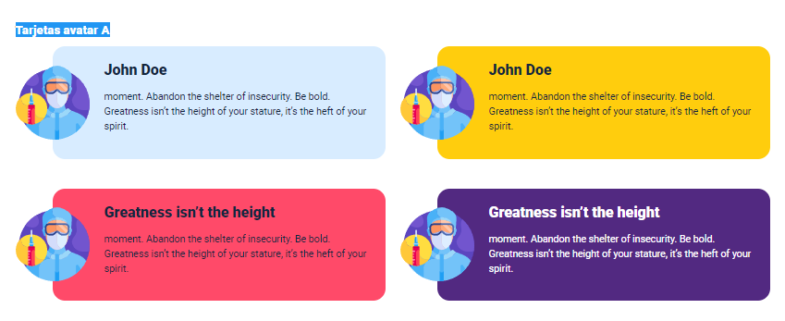
DI_CF13_3_2_Medios_de_difusion_digitales

Slide 2
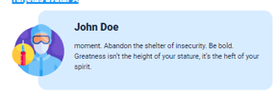

Indicaciones para la producción
Colegas por favor con cada uno de los ítem, organizar una tarjeta. Se anexa la imagen o icono que puede tener.
Videos
Los videos, según informe de Cisco, ya son el formato de contenido más consumido de Internet y serán aún más. Hasta 2021, la expectativa es que representen el 82% del tráfico global.
Referencias de las imágenes:
https://pixabay.com/es/illustrations/youtube-rojo-social-icono-jugar-1495277/

Slide 3


Indicaciones para la producción
Escribir las indicaciones que el equipo de producción debe tener en cuenta al momento de realizar el recurso gráfico o interactivo
Blogsposts
Este es el formato más utilizado en las estrategias de producción de contenido que buscan engagement.
Referencias de las imágenes:
https://pixabay.com/es/vectors/modelo-dise%c3%b1o-sitio-web-blog-tema-1599667/

Slide 4


Indicaciones para la producción
Escribir las indicaciones que el equipo de producción debe tener en cuenta al momento de realizar el recurso gráfico o interactivo
Webinars
Son conferencias, charlas o chats realizados online y en directo para un grupo de espectadores virtuales.
Referencias de las imágenes:
https://www.istockphoto.com/es/foto/vista-trasera-de-la-mujer-de-negocios-asi%C3%A1tica-decir-hola-con-colega-de-trabajo-en-gm1241178021-362668053

Slide 5


Indicaciones para la producción
Escribir las indicaciones que el equipo de producción debe tener en cuenta al momento de realizar el recurso gráfico o interactivo
Memes en video
Son formatos más simples y que difícilmente educan al mercado o convencen a alguien a una conversión.
Referencias de las imágenes:
https://www.istockphoto.com/es/foto/feliz-pareja-riendo-comprobando-tel%C3%A9fono-inteligente-gm1133987905-301165608

Slide 6

Indicaciones para la producción
Escribir las indicaciones que el equipo de producción debe tener en cuenta al momento de realizar el recurso gráfico o interactivo
Gifs animados
Se utilizan para el humor, pero, a diferencia de los memes, pueden pasar más información valiosa.
Referencias de las imágenes:
https://www.istockphoto.com/es/foto/ilustraci%C3%B3n-en-3d-de-una-mujer-afroamericana-sonriente-sosteniendo-el-ordenador-gm1302490333-394217652

Slide 7

Indicaciones para la producción
Escribir las indicaciones que el equipo de producción debe tener en cuenta al momento de realizar el recurso gráfico o interactivo
Juegos
Es el formato más dinámico y participativo de la lista.
Referencias de las imágenes:
https://pixabay.com/es/photos/consola-de-juego-sony-videojuegos-6603120/

Slide 8

Indicaciones para la producción
Escribir las indicaciones que el equipo de producción debe tener en cuenta al momento de realizar el recurso gráfico o interactivo
Aplicaciones
Herramientas que pretenden facilitar la vida de los usuarios.
Referencias de las imágenes:
https://www.istockphoto.com/es/foto/concepto-de-ingenier%C3%ADa-de-sistemas-ingenieros-trabajando-en-la-oficina-gui-gm1271619512-374151179?utm_source=pixabay&utm_medium=affiliate&utm_campaign=SRP_image_sponsored&referrer_url=http%3A%2F%2Fpixabay.com%2Fes%2Fimages%2Fsearch%2Faplicaciones%2520web%2F&utm_term=aplicaciones+web

Slide 9

Indicaciones para la producción
Escribir las indicaciones que el equipo de producción debe tener en cuenta al momento de realizar el recurso gráfico o interactivo
Slides:
Útiles para presentación en eventos, en slideshare o en webinars.
Referencias de las imágenes:
https://pixabay.com/es/vectors/presentaci%c3%b3n-diapositiva-animaci%c3%b3n-1794128/

Slide 10
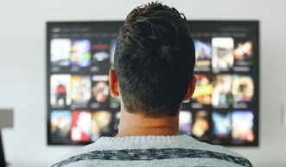
Indicaciones para la producción
Escribir las indicaciones que el equipo de producción debe tener en cuenta al momento de realizar el recurso gráfico o interactivo
Películas
Son uno de los formatos más utilizados en la historia de la publicidad y del marketing. Obviamente, no estamos hablando de largometrajes, sino de los viejos, queridos y actuales comerciales.
Referencias de las imágenes:
https://pixabay.com/es/photos/televisor-hombre-mirando-habitaci%c3%b3n-3774381/

